Slide 1
Specifika modernizace českých zemí 19. a 20. století

Slide 2
Teoretické opory a základní pojmy
Industrializace – pro české země rozpracovali Otto Urban, Milan Myška (pojem protoindustrializace) ad.
Regionální ráz industrializace – pro české prostředí Toni Pierenkemper
Vztah centrum – periferie Immanuel Wallerstein (mocnosti Západu vs. jejich kolonie vs. jejich „subdodavatelé“)
Proměny kapitalismu (liberální, řízený, státní atd.) – pro střední Evropu Jakub Rákosník, Zdeněk Jindra, Ernst Hanisch, Ernst Bruckmüller,
Koncept legitimity, očekávání a historická změna (Jiří Štaif, J. Rákosník, Matěj Spurný, Michal Pullmann)
Sociologické koncepty Maxe Webera (sociální změna, sociální třída), Karla Marxe (konflikt antagonistických tříd) a Karla Mannheima (generace) jako faktory působící změny ve společnosti

Slide 3
Stručná klasifikace českých zemí z hlediska socioekonomického
„Třetí vlna“ evropské industrializace a urbanizace
Střední stupeň vyspělosti ekonomiky na linii Západ – Východ, resp. Jihovýchod Evropy
Periferní oblast evropského kapitalismu (společně se Saskem, Slezskem, vídeňskou aglomerací, částí Štýrska, Horní Nitrou…), důležitou roli hraje dostupnost technologií, pozice v obchodních vztazích a cena pracovní síly
Typické „ostrůvky“ industrializace (Brno, Plzeň) s těsným sousedstvím se zaostalými nebo stagnujícími regiony; důležitá osa západ-východ
Výhody a nevýhody z pohledu investora?
Společnost se v průběhu 19. století poměrně rychle změnila z agrární v agrárně-průmyslovou (průmyslově-agrární v důsledku společenských změn 30. let a války, potvrzeno socialistickou industrializací a kolektivizací zemědělství – procesy dříve proběhly v Čechách než na Moravě)

Slide 4
Problém 1: Investice
Dlouhodobé strádání nedostatkem investičního kapitálu
Nevýhoda v porovnání s dobově nejzajímavějšími investičními příležitostmi (zpravidla mimo Evropu)
Investice často politicky podmíněné (německé, francouzské)
Kompenzováno rolí státu a systémem „kampeliček“ či „raiffeisenek“
„Český hospodářský zázrak“ (a jeho recepce v zahraničí: Polsko, Slovinsko, Srbsko, Bulharsko, Rusko)
Nostrifikace a přesun moci nad investicemi do rukou v evropském měřítku velmi mocných bankovních konsorcií kolem Živnobanky a agrární strany (+ Baťa)
Specificky konzervativní postoj k investičním příležitostem u manažerů spojených s bankami (badatelsky pojednali Ivan Jakubec, Zdeněk Kárník)
Modernizace ekonomiky státním zásahem ve 30. letech (až na dosah státního bankrotu)

Slide 5
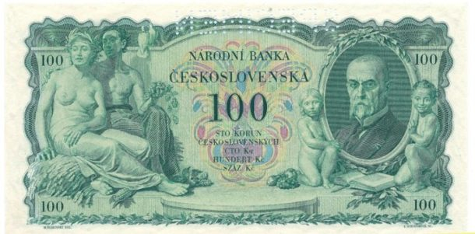
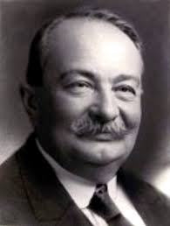
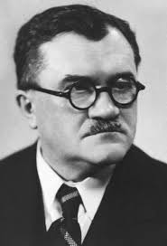
Oddělení valuty jako symbolu státu a chronické spory o její hodnotu v kontextu exportního charakteru ekonomiky
1919 vytvoření československé koruny jako odpověď na devastující inflaci v sousedních zemích
1928-1929 svazek koruny se zlatem a francouzským frankem jako symbol úspěchu československého státu
1934-1936 rezignace na svazek ke zlatu a postupná devalvace koruny, ztráta její věrohodnosti v důsledku vojenských výdajů státu

Slide 6
Problém 2: technologie, výzkum a aplikace
Mýtus o hospodářské vyspělosti Československa (Alice Teichová)
Investice vkládány do výroby technologicky zpravidla zaostalé, opřené hlavně o levnou pracovní sílu (výjimky!)
Role velkého trhu habsburské říše, celního ochranářství
Realizace výzkumu v 19. století (britská, částečně francouzská převaha na začátku 19. století, poté převaha německá a posléze americká)
Od individuálního výkonu do gesce univerzit a ke specializovaným výzkumným centrům (Královská česká společnost nauk –˃ univerzita/y –˃ Československá akademie věd, vysoké školy, resortní výzkumné ústavy –˃ AV ČR, vysoké školy a jejich výzkumná centra typu CEITEC)
Druhořadá pozice českých a čs. vysokých škol v evropském srovnání, pokus komunistického režimu o „skok“ v podobě ČSAV
Nákup technologií v zahraničí (Svaz výzkumníků odhadoval na 500 tis. Kč ročně (30. l. 20. stol.), často již zastarávající technologie
Domácí schopnost vyvinout spíše drobnější zlepšení a adaptace, nikoliv převratný objev (výjimky!)
Kritika dlouho poměrně mírná, až od 30. let se zvyšuje naléhavost (armáda, průmyslové kruhy, rolnické svazy, ministerstvo)
Brain drain

Slide 7
Problém 3: zastaralost, resp. absence všednímu životu odpovídajících právních institucí
Rakousko z pohledu zvnějšku typické „překrýváním starého a nového“, tj. zůstává v platnosti mnoho právních institucí neodpovídajících době (příčiny?)
Československo s vizí komplexní modernizace =˃ střet s mnoha problémy (rudo-zelené nebo všenárodní koalice, problém Slovenska, problém národnostních menšin) =˃ východisko v posílení výkonné moci (zmocňovací zákon) (důsledky?)
Příklady problémů: cechy, poddanství, fideikomis, „sistační pojistka“, domovské právo jako sociální pojistka, systém péče o mládež po r. 1921, vysokoškolská autonomie, role bankovního kapitálu a trustů…

Slide 8
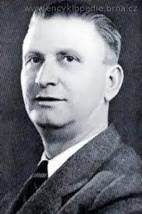
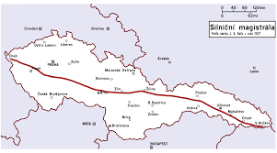
Ambice J. A. Bati (1938): Budujme stát (pro 40 mil. obyvatel)
„Náš národ se dostal .. do nebezpečné situace. Když program národního osvobození a zřízení samostatného státu byl dovršen, žili jsme osmnáct let bez programu. Spokojovali jsme se s cíli malými a příležitostnými. Jižjiž se zdálo, že uprostřed těchto malých úkolů a uprostřed rozpolcení národních sil úplně zmalátníme a zlhostejníme.“
„Vedle krajů prostoupených nejpokrokovějším průmyslem a vyzbrojených nejmodernějším způsobem strojového hospodaření najdete kraje zaostalé, které vypadají jako přežitek primitivních dob uprostřed dvacátého století.“

Slide 9
Problém 4: nerovnováha vnitřního trhu a omezený podíl koupěschopného obyvatelstva v populaci
Zpoždění v modernizaci zemědělství a právního postavení rolnictva za západní Evropou a za rozvojem domácího průmyslu
Reluice poddanských povinností již postupně od Josefa II., ale s velkými regionálními rozdíly uvnitř českých zemí (hrabě Saint Genois na Olomoucku vs. baron Hompesch-Bollheim na Znojemsku) + drastické poměry v Uhrách a zvláště Haliči
Spor o roli velkostatku a bývalé vrchnosti v modernizaci venkova
Spor o ekonomický význam pozemkové reformy (1920)
Rozpory v obrazu kulturní úrovně rolníka (bří Mrštíkové, J. Š. Baar, J. Galuška vs. účast rolnické elity v národně-emancipačním procesu), značné regionální rozdíly (Haná, Polabí, Kravařsko vs. Slovácko, jižní Čechy, Šumava)

Slide 10
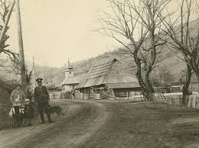
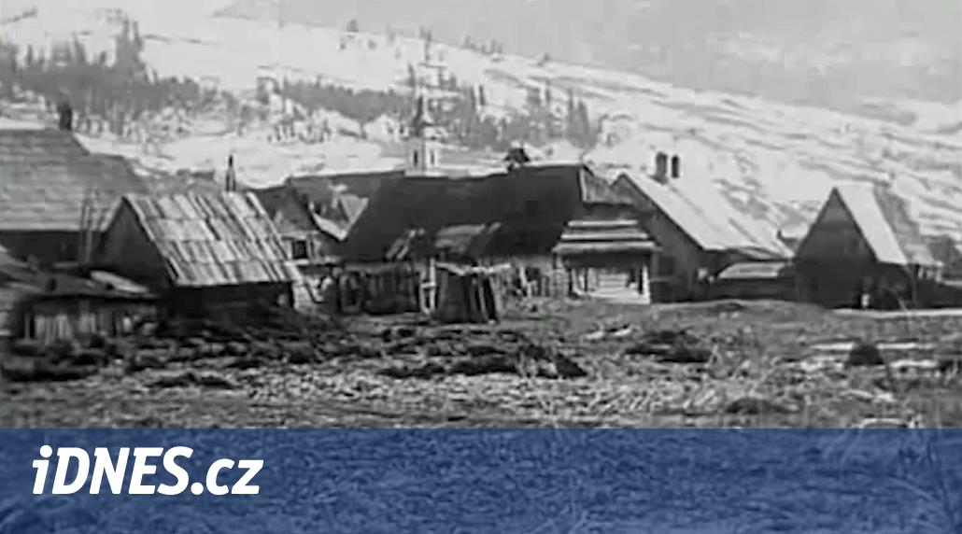
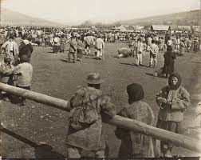
Nerovnováha stavu ekonomiky a společnosti mezi západem a východem země
Snímky z Podkarpatské Rusi
https://www.youtube.com/watch?v=9rICC5zWZrk
Carpatho-Ruthenia under Czechoslovakia 1918 - 1938 ⁄ Podkarpatská Rus za Československa

Slide 11
Jan Neruda a Alois Mrštík o vesničanech
Neruda: „Jiné národy se spoléhají na svoji šlechtu, my na naši vesnici, odkud pocházejí lidé, kteří se odhodlali rozfoukat jiskry nového života do skoro mrtvého národa, kteří žádali úctu pro národ český mezi jinými národy. ”... „Potkal jsme mladého vesničana, které velmi mě udivil, když správně vyjmenoval cizí místní jména, ne pouze francouzská i anglická. Neskrýval jsme před ním svůj úžas. S úsměvem mi ukázal na stůl ve svém skromném příbytku – na kterém ležel Slovník naučný.”
Mrštík: „I pijí a pijí, Bože, jak tam všichni pijí. Na horním, na dolním konci, ve statcích i v chalupách. Je to od lítosti nebo z potřeby radovat se? Žal nebo přemíra sil? Kdo zná všechny důvody, proč vesničané tolik pijí? Ale jedno mají společné – a to je šlechtí. Nikdo nežaluje, nikdo nenaříká – s odvahou a neochvějnou vírou každý nese svůj kříž. Ten, kdo ztratil majetek, ten bez smutku, snad i spokojeně dál si obstarává živobytí. Žije život plný těžké práce a potu. Jeden padl, druhý se zvedl. Jeden ze sousedů zchudnul, druhý zbohatnul, vše se to míchá v malé vísce, jak na celém světě. Pravděpodobně je v tom nějaký řád...”

Slide 12
Josef Holeček o vesničanech
„Za dvěma kopci je od nás místo narození Jana Husa, Chelčického rodiště se nachází na druhé straně louky. Den cesty ke to do rodiště Jana Žižky. Obyvatelé našeho kraje jako první připojili se k Husově nauce, jako první trpěli, první se hlásili pod Žižkovy prapory, první slavili vítězství a první pod nimi krváceli. Chci vědět, jací jsou ti lidé v dnešní době. Milují četbu knih, čtou každou knihu, která je pro ně pochopitelná. Jestli v Čechích lidé všude tak milují knihy ajko u nás, dobře bude. Nezajímá je móda literární, ale kniha, které rozumí, nezůstane nepřečtena, když ji dostanou do rukou. V létě není na čtení kdy, ale v zimě se chalupy mění na opravdové čítárny. Muži se chovají zdrženlivě. Nelze říci, že by byli materiální, ale jsou hlavně praktičtí, což se povrchnímu pozorovateli může zdá zvláštní. Nerozhodní, střízliví, mlčenliví, to nejsou znaky hrdinů z pohádek a z divadla, ve kterých mladí lidé nežijí, ale jen hrají to, co viděli na scéně. Rolníci nejsou schopni takové falše. Oni mohou reprezentovat jen sebe, nikoho více.”

Slide 13
Problém 5: mentální blok vůči liberální modernizaci
Maloměstský ráz osídlení, malý význam cestování, málo zkušeností s cizinou
Negativní vztah k modernizaci jako imperativu přinášeného „na bodácích“ (francouzská okupace, „německé století“, role četnictva na venkově), důraz na negativa
Kapitalismus jako „židovský“ nebo „německý vynález“ k ovládnutí obyčejného člověka; „francouzský švindl svobody“, „rovnost po francouzsku“ aj.
Katolicismu a jeho zápas s modernou (Pius IX., Dogma o neomylnosti, Syllabus errorum atd.)
Vysoko ceněna soudržnost komunity, skromnost vystupování, „znát své místo ve společnosti“, skepse k „výmyslům“ vzdělanců a radikalismu mládí (Riegerovy dojmy z USA, Francie atd.); prudký obrat ve vnímání Francie jako kulturního vzoru kolem roku 1918 (a otázka rozdílu mezi vládnoucí elitou a obyvatelstvem)
Života běžného člověka se „moderna“ dotkla až někdy v 60. letech, od 90. let 19. století vnímána zrychlená dynamika vývoje (generační změna!), chaotický ráz poválečné éry s prudkým tempem změn a ztrátou jistot, deziluze hospodářské krize a „jízda do tunelu“ druhé poloviny 30. let

Slide 14
Omyly modernismu (Syllabus errorum)
„Lidský rozum, bez jakéhokoli odkazu na Boha, je jediným arbitrem pravdy a lži a dobra a zla.“ (Č. ​​3, racionalismus)
„Všechny pravdy náboženství vycházejí z vrozené síly lidského rozumu; rozum je tedy konečným standardem, pomocí kterého člověk může a měl by dospět k poznání všech pravd každého druhu.“ (Č. ​​4, racionalismus)
„Protestantismus není nic jiného než jiná forma téhož pravého křesťanského náboženství, je dána k potěšení Boha stejně jako v katolické církvi.“ (Č. ​​18).
„Církev by měla být oddělena od státu a stát od církve.“ (Č. ​​55, odluka církve a státu)
„V dnešní době již není účelné, aby katolické náboženství bylo považováno za jediné náboženství státu, s vyloučením všech ostatních forem uctívání.“ (Č. ​​77)
„Každý člověk může svobodně přijmout a vyznávat toto náboženství, které, bude-li vedeno světlem rozumu, bude považováno za pravdivé.“ (Č. ​​15)

Slide 15
Katolický obraz kulturních změn 19. století

Slide 16
Katolický obraz kulturních změn 19. století
Loď Církve svaté ohrožují strašliví nepřátelé. Kormidelníkem je papež, dědic Sv. Petra. Loďky v popředí představují hrozby.
Z leva - pyšný racionalismus, světská vláda reprezentovaná pruským státem s jeho programem kulturního boje, na třetí loďce je Martin Luther jako renegát, na čtvrtém lučištník střílí jedovaté šípy a symbolizuje vídeňský židovský liberální tisk Neue Freie Presse, na páté je Marianna jako symbol revoluce a jejích krvavých metod, na šesté vidíme symboly zednářů.

